Slide 1
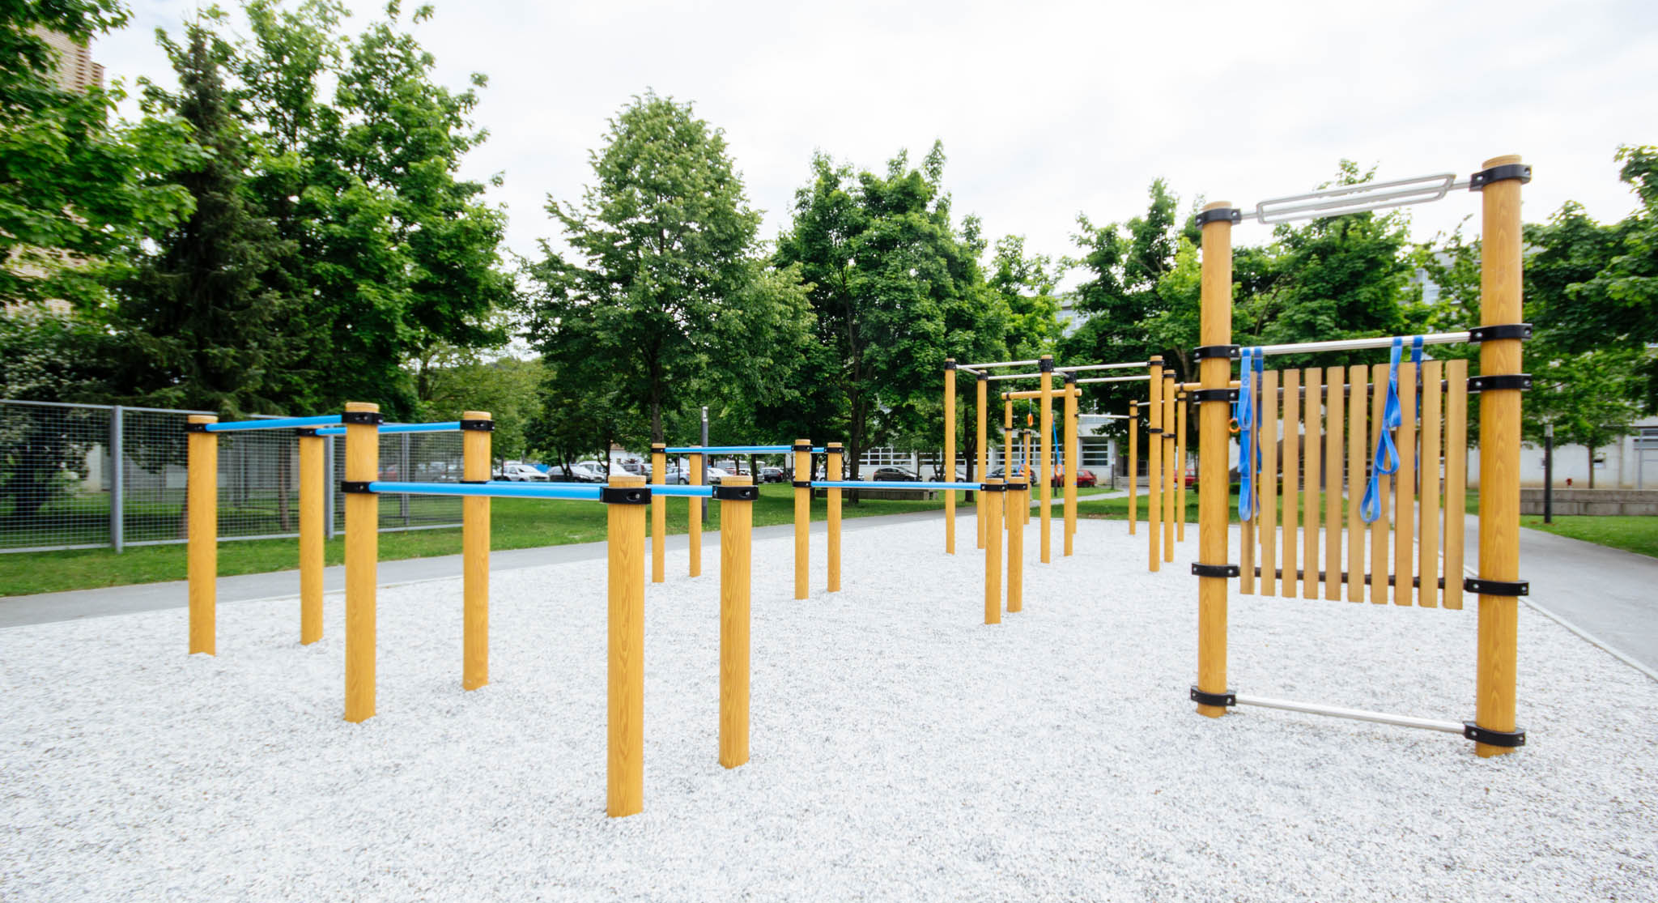
ELAN INVENTA
Zunanja telovadnica

Slide 2
„NIČ NI LEPŠEGA KOT VARNO GIBANJE NA SVEŽEM ZRAKU“

Slide 3
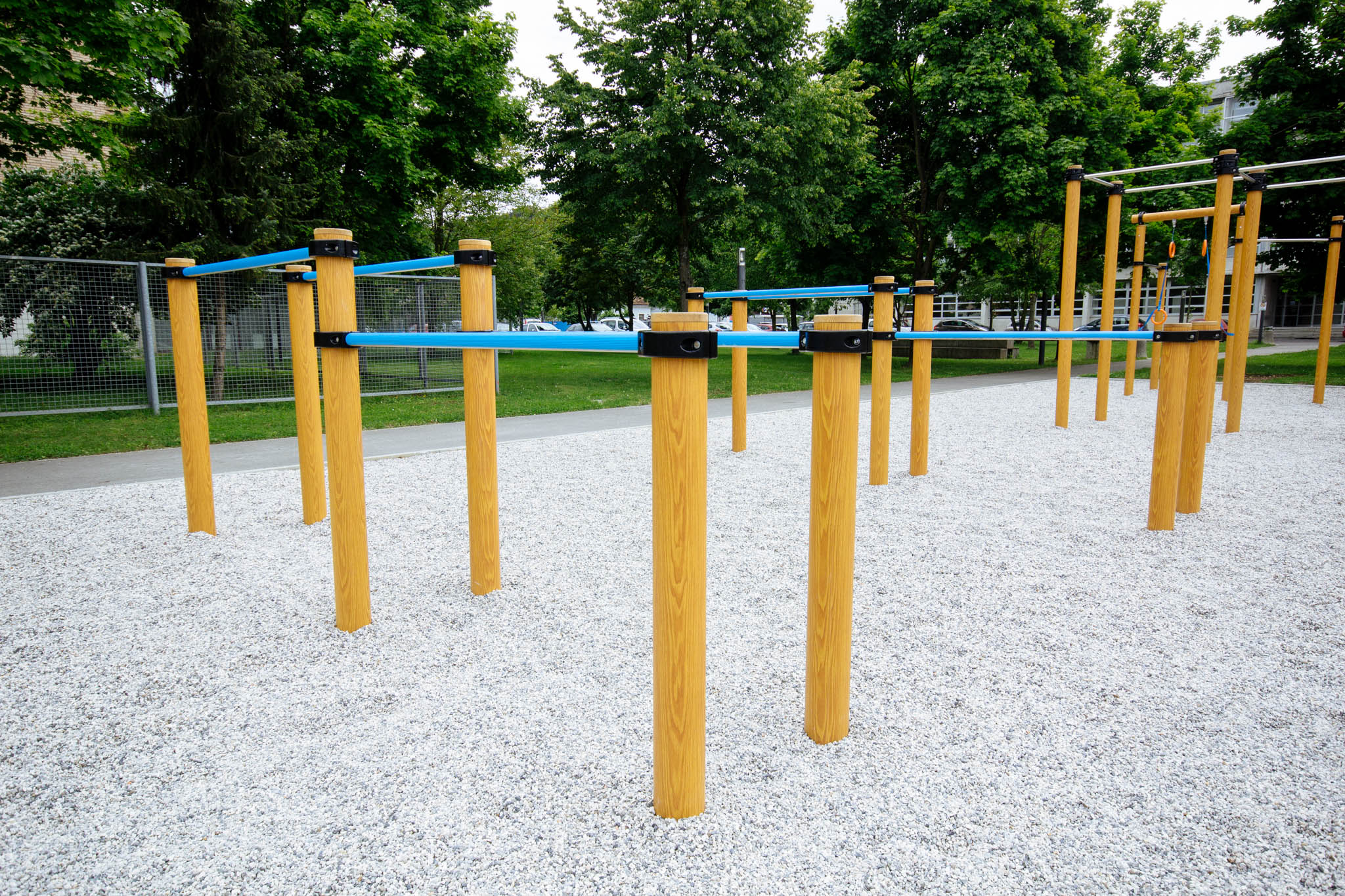
KVALITETA ELAN:
Izdelano skladno s standardom EN1090-2-3 v visokem razredu EXC 3.
Vsi osnovni profili so 100% rentgensko pregledani.
Preverjena je statična trdnost za vsak element.
Naprave so pregledane in certificirane skladno z varnostnoproduktnim standardom SIST EN 16630-2015.

Slide 4
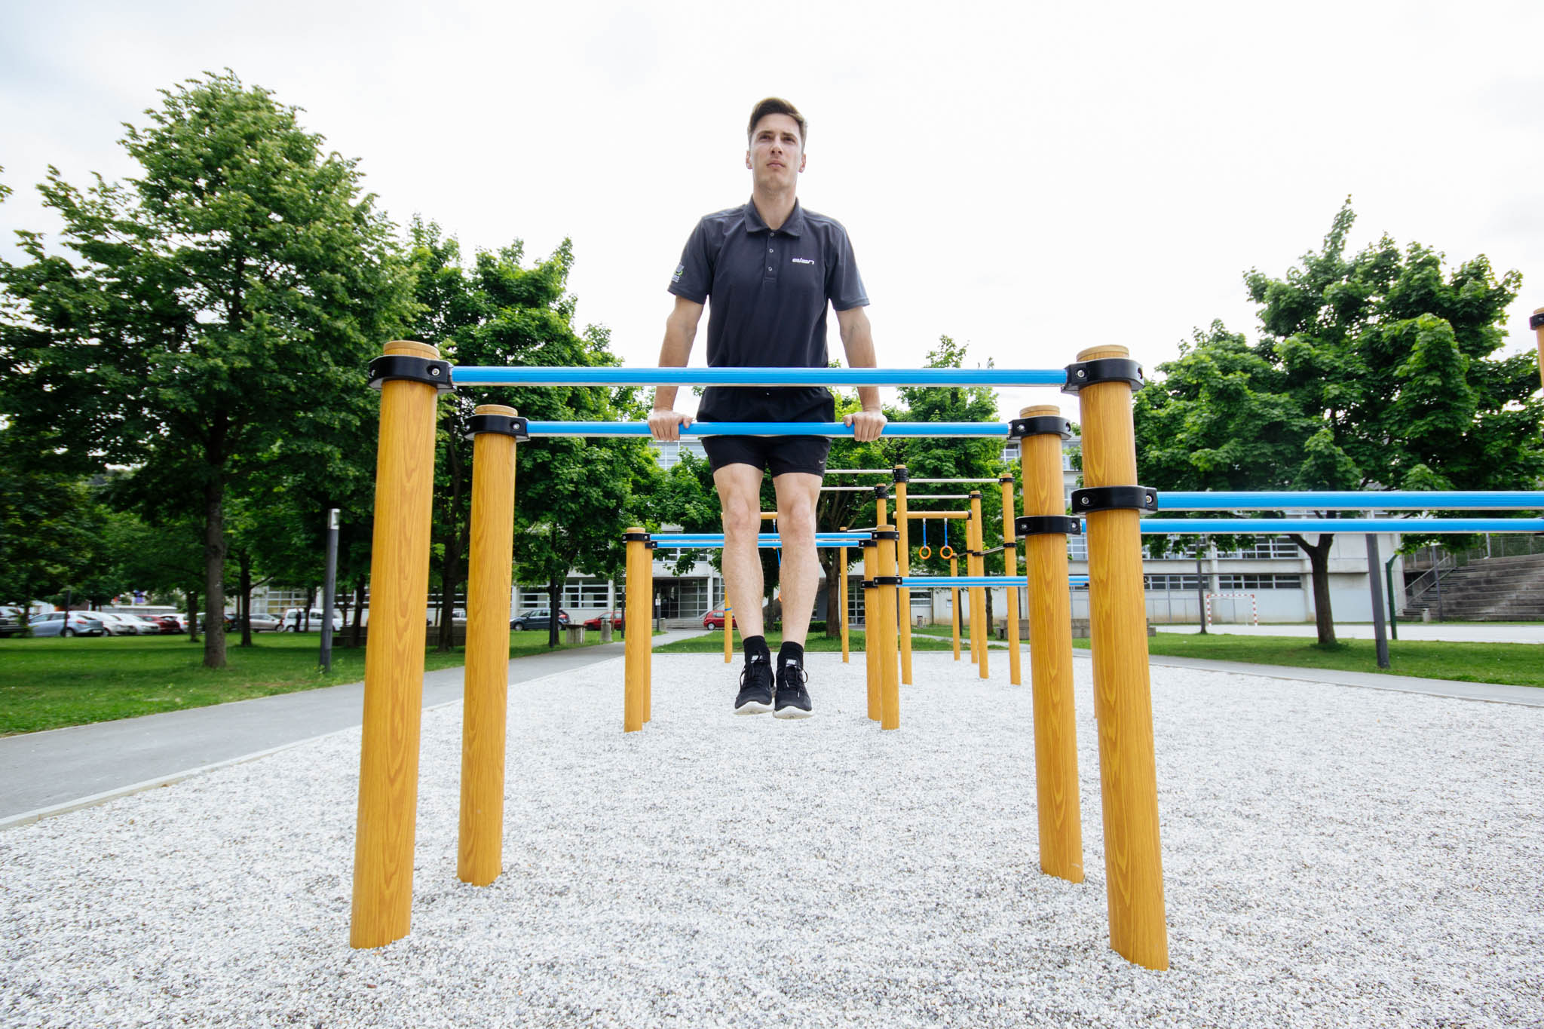
PREDNOSTI:
Telovadnica na prostem je zgrajena iz aluminijastih namenskih profilov
Zunanji ovoj je iz sintetične teksture lesa, z izjemno dolgo življenjsko dobo.
Vsi ostali elementi in vijaki so iz nerjavnega jekla (inoks).
Leseni deli so iz vezanega macesnovega lesa.
Sistem modularnega sestavljanja posameznih elementov.
Pri preučevanju funkcionalnosti in uporabnosti opreme sodelujemo z izbranimi strokovnjaki s področja športa, strokovnjaki s Fakultete za šport in Biotehniške fakultete v Ljubljani.

Slide 5
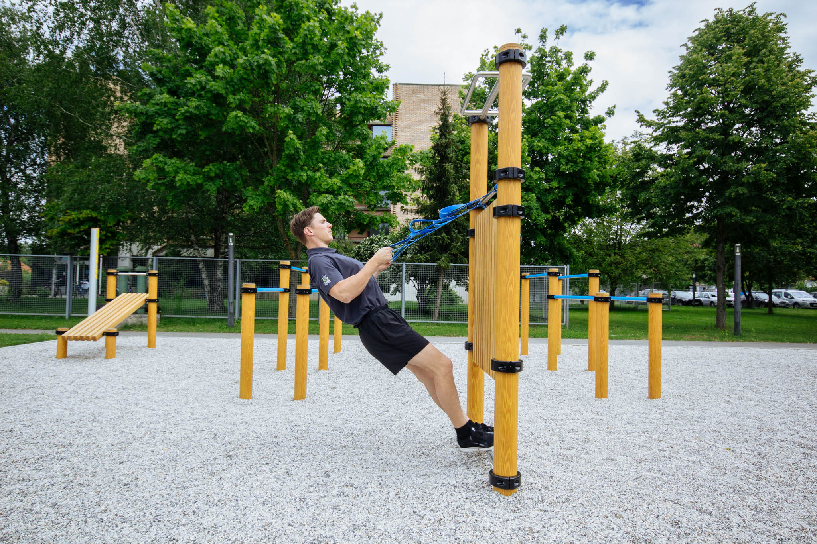
HVALA ZA POZORNOST!

